Slide 1
毕业设计 · 开题答辩
企业内部文档智能检索系统
—— 基于 AI 问答知识库的设计与实现（SpringBoot + Vue）
汇报人：张一凡
2026 年 11 月 7 日
Notes:
开场:各位老师好,题目介绍。30秒内进入背景。

Slide 2
企业文档的现实痛点
02
为什么需要一个「智能检索与问答系统」
1
2
3
存放分散
查找低效
问答无依据
手册、报销、考勤、产品说明各处存放，想查一份制度不知道从哪份文件翻起
关键词搜索只能命中「字面包含」的段落，换个说法就搜不到，新人上手成本高
直接问通用 AI，答案不知来自哪里，制度类问题不敢直接采用
建设目标 让企业制度文档「存得进、查得快、问得准、答得有据」
Notes:
三个痛点:分散/低效/无依据。落到目标一句话。约1.5分钟。

Slide 3
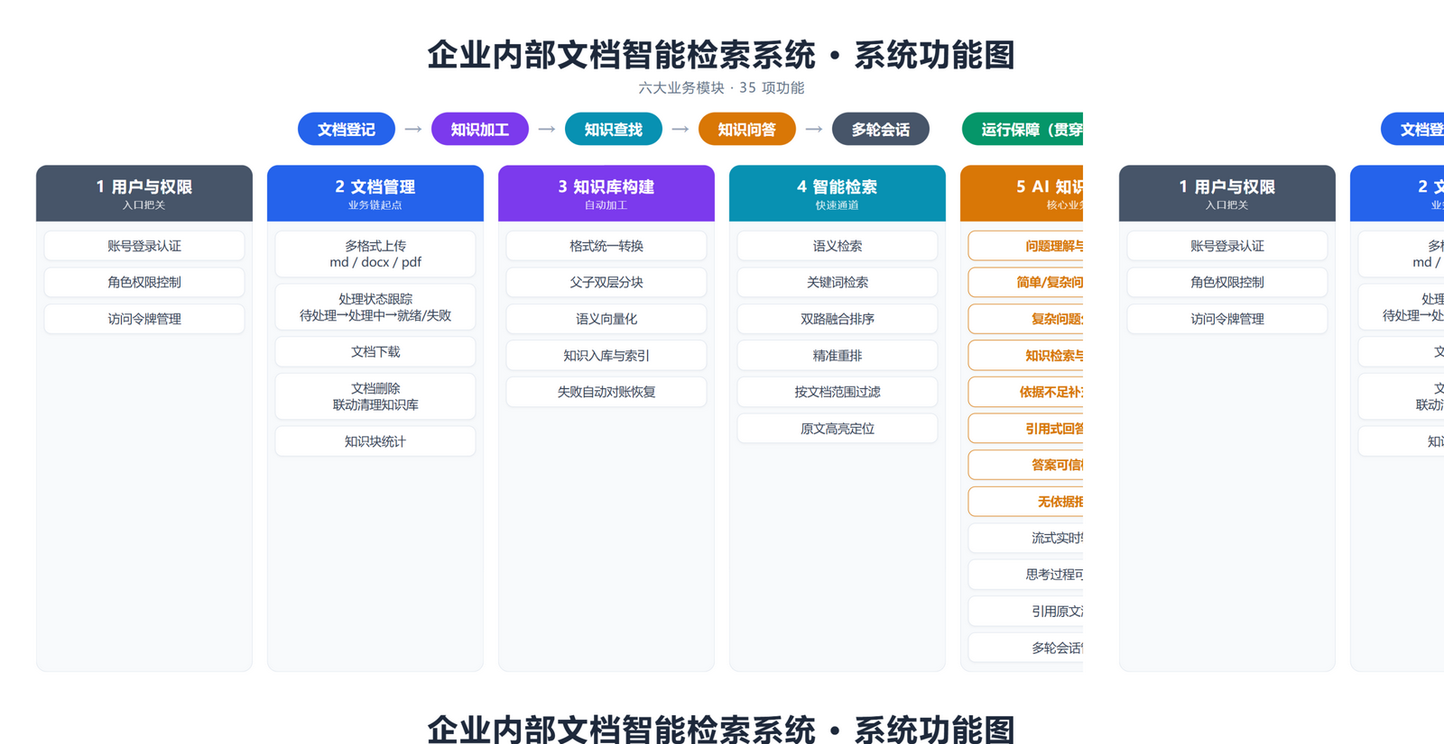
系统功能图
03
六大业务模块 · 35 项功能 · 一条业务主线贯穿
Notes:
答辩主图:按模块从左到右讲全貌,先讲顶部业务主线,再逐模块点名功能,重点抛出问答是核心。约2分钟。

Slide 4
业务总链路：五大业务环环相扣
04
每个业务的产出，是下一个业务的原料
文档登记
知识加工
知识查找
知识问答
多轮会话
→
→
→
→
文档登记 → 知识加工
上传完成自动触发加工；加工结果回调更新文档状态
系统管理 · 贯穿全局
模型服务配置，免重启生效
服务健康监测
调用日志观测，问题可回查
知识加工 → 知识查找
加工产出的知识库，是检索与问答共同的取材来源
知识问答 → 知识查找
问答业务内部调用检索取依据（系统内最关键的调用关系）
Notes:
链路+三条调用关系+系统管理贯穿。这是『业务之间关系与调用过程』要求的总览页。

Slide 5
模块① 文档管理 —— 业务链起点
05
定义：企业文档进入系统的唯一入口与台账
五项功能
状态流转（业务衔接的可视化）
多格式上传：md / docx / pdf
处理状态跟踪（见右图）
文档下载
文档删除：联动清理知识库
知识块统计
待处理
上传即建档，等待加工
↓
处理中
知识库构建业务正在加工
↓
就绪
可被检索与问答使用
联动删除规则 删除文档时，其全部知识条目一并清理，保证台账与知识库永远一致
加工失败 → 标记「失败」，支持重新处理（对账机制兜底）
Notes:
定义/功能/状态流转讲清与知识库的衔接:供给原料+回调状态。约1分钟。

Slide 6
模块② 知识库构建 —— 自动加工厂
06
定义：把「人读的文档」加工成「系统能用的知识」
1
2
3
4
格式统一
→
双层分块
→
语义加工
→
入库索引
md/docx/pdf 统一为内部标准格式
粗块留上下文，细块做精准匹配；查时细块定位、看粗块全文
「报销流程」与「费用怎么报」可匹配同一内容
建立可检索的知识库，状态回调「就绪」
对账兜底 加工中途失败不丢文档：系统定期核对台账与知识库，失败文档自动标出、支持重新处理——保证上传的每一份文档都有着落
Notes:
四步流水线+对账。双层分块是重点:细块定位粗块给全文。约1分钟。

Slide 7
模块③ 智能检索 —— 快速通道
07
定义：按查询意图，把最相关的知识段落排队找出
语义检索 · 理解意思
双路融合排序
精准重排
→
→
关键词检索 · 精确命中
配套能力 按文档范围过滤（只在员工手册里查） · 命中段落原文高亮
关键业务关系 检索不只服务用户——AI 问答在内部调用它获取依据
Notes:
双路并行→融合→重排图示+过滤/高亮+被问答调用。约1分钟。

Slide 8
模块④ AI 知识问答（核心）—— 七步流程
08
定义：像懂制度的同事一样作答，每句话都有出处
1
2
3
4
5
6
7
理解
分流
分解
取据
评估
生成
校验
口语问题整理为清晰表达
判断简单 / 复杂问题
复杂问题拆为子问题
调用智能检索取回依据
依据不足自动补充检索
只依据查到的内容作答并标注引用
核对答案有据可依，不通过则重答
底线规则：无依据拒答
举例（复杂问题）
知识库中没有相关制度时，系统如实回答「现有资料无法回答」，并建议换问法或补充文档——宁可说不知道，绝不编造。这是制度类问答的底线。
「经理去其他城市出差，住宿补贴比一线员工多多少？」→ 分解为两个子问题分别查证 → 汇总对比结论
Notes:
核心页,放慢:七步流程+拒答底线+经理补贴例子。约2.5分钟。

Slide 9
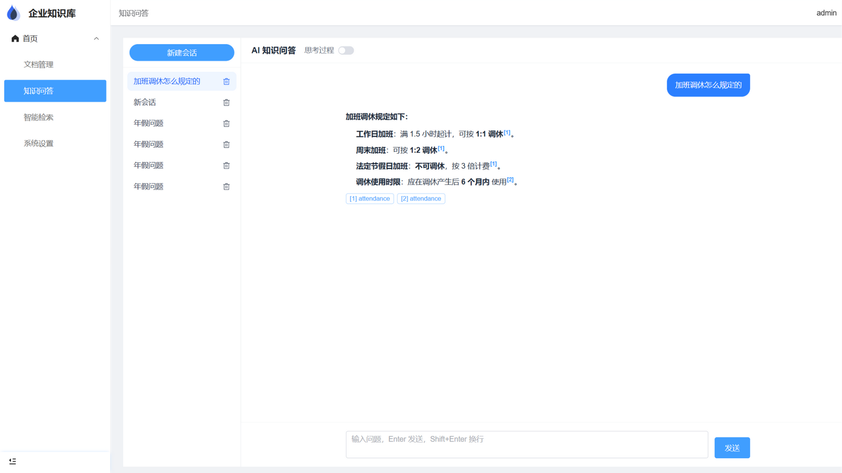
系统演示（已全部实现并联调通过）
09
演示路径：上传 → 状态就绪 → 问答 → 引用溯源 → 检索
演示动作清单
上传新文档，状态自动流转为「就绪」并统计知识块
新建会话提问「年假有几天」，回答流式输出并带引用
点击引用编号，打开原文段落核对
复杂问题自动分解查证，思考过程可展开
检索页双路排序 + 原文高亮
Notes:
左图即真实系统截图。演示1.5分钟,按清单走。

Slide 10
后续规划
10
开题之后，系统继续完善的方向
1
权限细化
2
文档版本管理
按部门隔离文档与知识范围
制度更新后新旧版本可追溯
3
知识库运营统计
4
检索质量评测
高频问题、未答问题分析，反哺文档建设
固定题库量化评估回答质量，支撑论文实验章节
当前进度 六大模块 · 35 项功能已全部实现并联调通过，可现场演示
Notes:
四项规划+当前进度声明。约1分钟。

Slide 11
恳请各位老师批评指正
企业内部文档智能检索系统 · 开题答辩
Notes:
结尾致谢,进入问答。备:与通用AI区别/复杂问题判断/为何不能立即可用/工作量主体。

